Slide 1


Advanced Thymeleaf
Conceive Design Implement Operate
Giảng viên: Nguyễn Nghiệm

Slide 2

Lesson Content
Databinding and Validation
Internationalization
Layout

Slide 3
Databinding & Validation

Slide 4
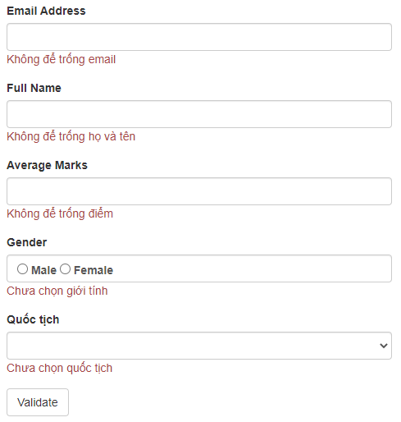
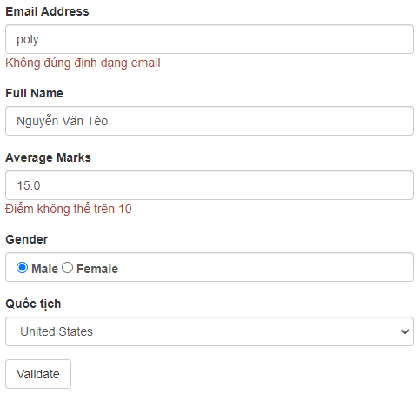
Validation Case Study

Slide 5
Validation Implementation
1.Thiết kế model với ràng buộc kiểm lỗi dữ liệu
2. Liên kết dữ liệu với form
3. Thực hiện kiểm lỗi
4. Hiển thị thông báo lỗi
5. Tổ chức thông báo lỗi

Slide 6
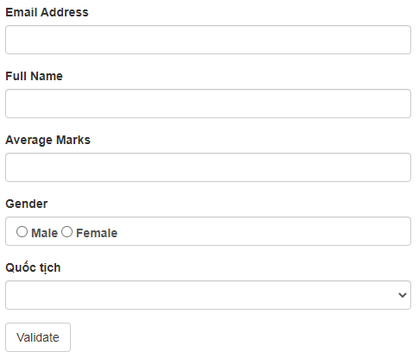
Validation Implementation
@RequestMapping(“/validator”)
Student
<form th:action=“/validator” th:object=“student”>
…
</form>

Slide 7
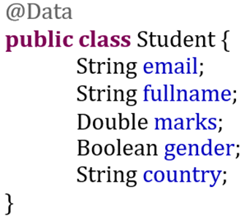
1. Form and Model

Slide 8
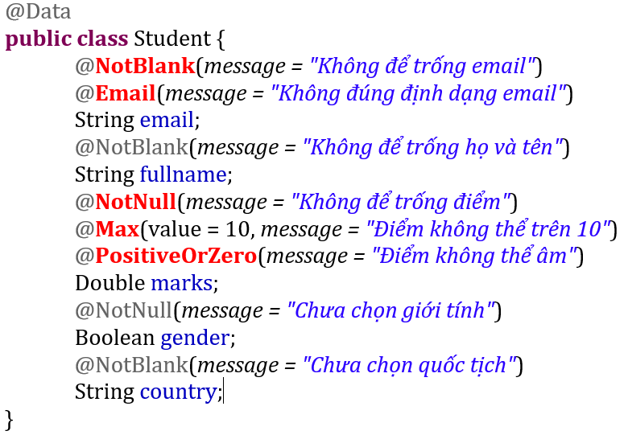
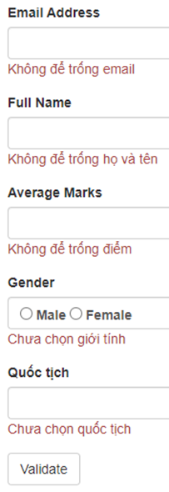
1. Validation Model
NotBlank
=> String
NotEmpty
=> String, Collection
NotNull
=> Object

Slide 9
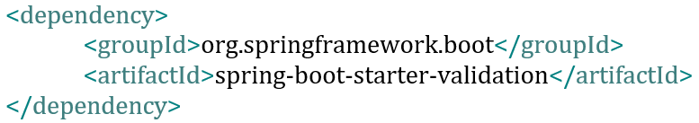
Validation Annotation
Số
Min, Max, DecimalMin, DecimalMax
Positive, PositiveOrZero, Negative, NegativeOrZero
Digits
Chuỗi
Email, Pattern
NotBlank
Tập hợp
NotEmpty, Size
Thời gian
Past, PastOrPresent, Future, FutureOrPresent
Khác
NotNull, AssertFalse, AssertTrue, Null

Slide 10
2. Thymeleaf Form Template
Phần tử form và thuộc tính Thymeleaf
<form th:action=“@{url}” th:object=“${bean}”>
<input th:field=“*{property}”>
<select th:field=“*{property}”>
<textarea th:field=“*{property}”>
<any th:errors=“*{property}”>
<button>
Một số thẻ và thuộc tính bổ trợ
<label>
th:selected
th:checked
th:disabled
th:readonly

Slide 11
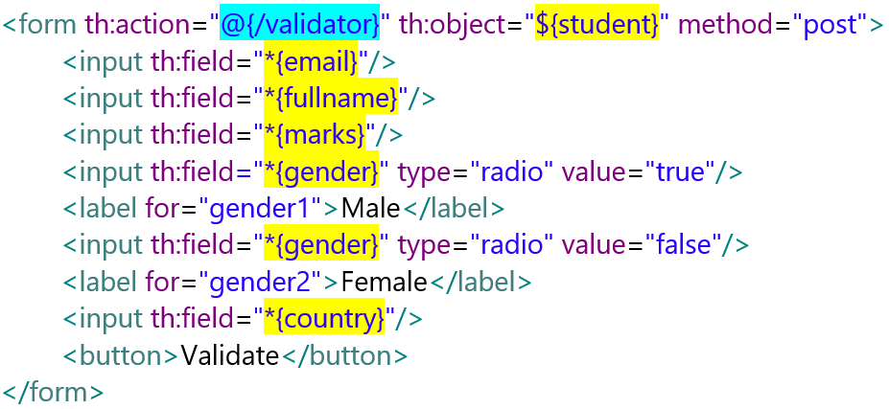
2. Thymeleaf Template Form

Slide 12
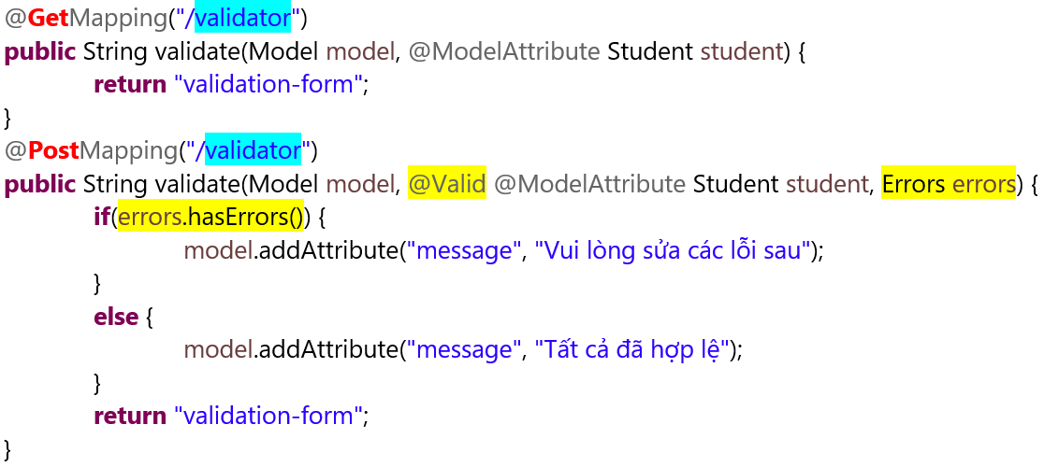
3. Validation Controller
@Valid
Errors
@ModelAttribute(“student”) Student student
@ModelAttribute Student student

Slide 13
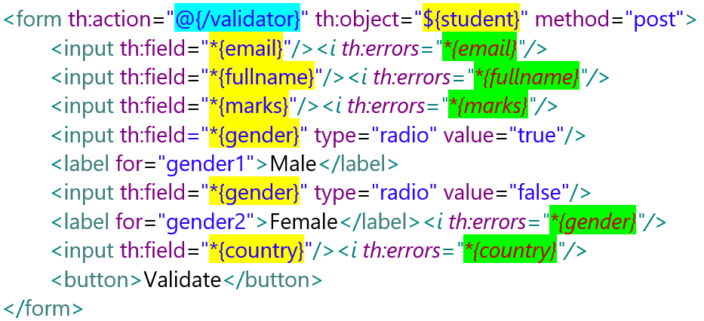
4. Display Errors

Slide 14
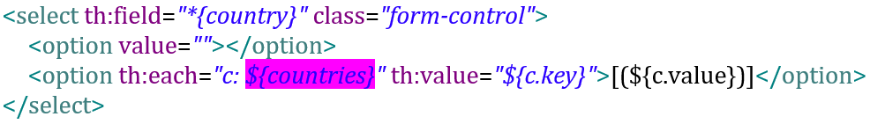
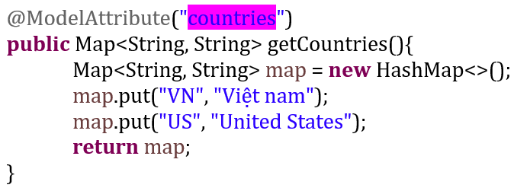
Using select box
Thay <input th:field="*{country}"/> bằng code sau
Bổ sung vào Controller phương thức sau

Slide 15
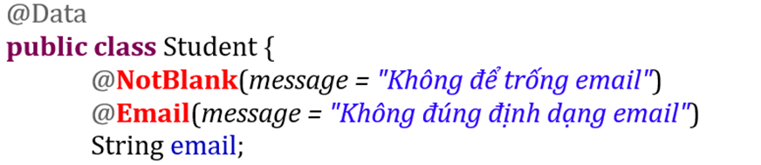
5. Error message resource
NotBlank.student.email=Email is required
Email.student.email=Email is not correct format
NotBlank.student.fullname=Fullname is required
NotNull.student.marks=Email is required
Max.student.marks=Mark must be beyween 0 and 10
PositiveOrZero.student.marks=Mark can't be a negative number
NotNull.student.gender=Please select gender
NotBlank.student.country=Please select nationality
typeMismatch=Data type is not matched
student_vi.properties
NotBlank.student.email=Không để trống email
Email.student.email=Không đúng định dạng email
NotBlank.student.fullname=Không để trống họ và tên
NotNull.student.marks=Không để trống điểm
Max.student.marks=Điểm không thể trên 10
PositiveOrZero.student.marks=Điểm không thể âm
NotNull.student.gender=Chưa chọn giới tính
NotBlank.student.country=Chưa chọn quốc tịch
typeMismatch=Sai khiểu dữ liệu
student_en.properties
<form th:object="${student}“…>
Annotation.bean.property

Slide 16

Notes:
Form, Validation, Lưu JSON

Slide 17
Layout Organization

Slide 18
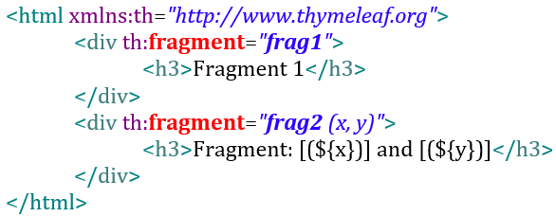
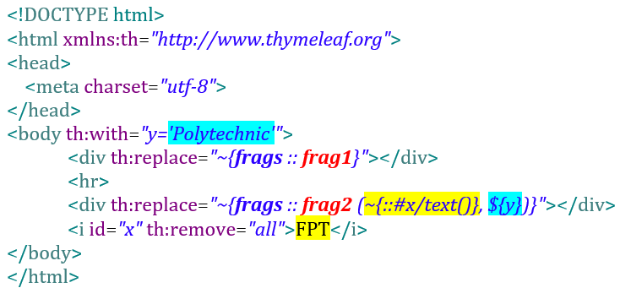
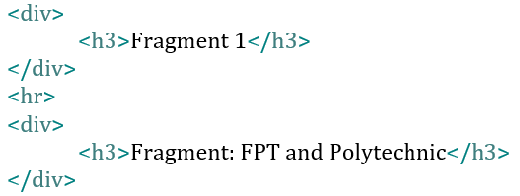
Working with Template Fragments
page.html
frags.html
Result

Slide 19
Thymeleaf Layout Attributes
th:fragment
th:fragment = “name”
th:fragment = “name (params)”
th:replace ~ th:insert
th:replace = “~{file :: selector (params)}”
th:replace = “~{file :: selector}”
th:replace = “~{file}”
th:replace = “~{:: selector}”
Selector
Fragment name
CSS selector
th:remove=“all”
<div th:fragment="frag1">…</div>
<div th:fragment="frag2(x, y)">…</div>
<div class=“myclass">…</div>
<div id=“myid">…</div>
frags.html
<div th:replace=“frags :: frag1">…</div>
<div th:replace=“frags :: frag2(~{::#x}, )">…</div>
<div th:replace=“frags :: .myclass">…</div>
<div th:replace=“frags :: #myid">…</div>
<i id="x" th:remove="all">…</i>
page.html

Slide 20
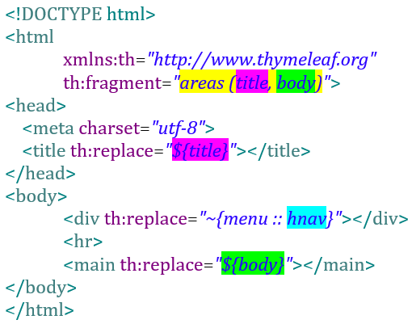
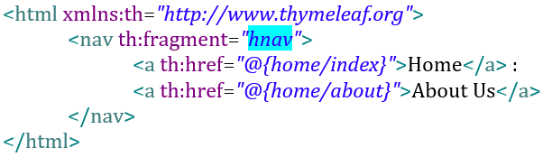
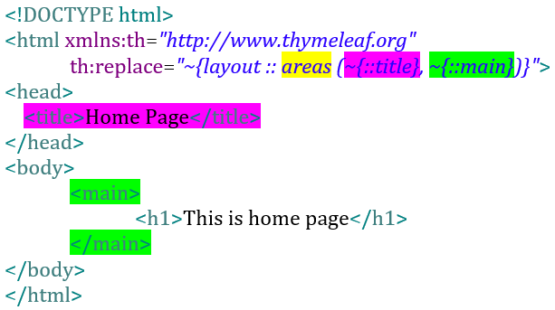
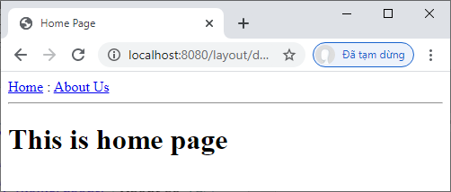
layout.html
menu.html
home.html

Slide 21
Code explain
home.html
layout.html (title, body)
${title}
<title>
menu.html
hnav
<main>
${body}
<title>
menu.html
<main>

Slide 22
Layout Organization
home.html
<title>
layout.html (title, body)
${title}
header.html
<main>
header
menu.html
hnav
${body}
aside
about.html
aside.html
<title>
footer.html
footer
<main>

Slide 23
Notes:
Layout

Slide 24

Internationalization

Slide 25
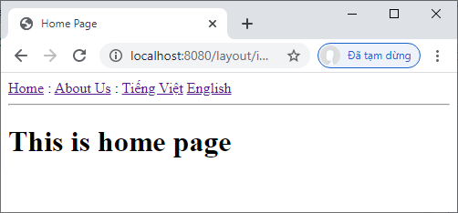
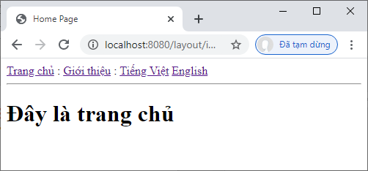
i18n Case Study

Slide 26
I18n Implementation steps
Soạn tài nguyên đa ngôn ngữ
Cấu hình nạp tài nguyên đa ngôn ngữ vào hệ thống
Cấu hình cách duy trì ngôn ngữ được chọn (cookie/session)
Hiển thị tài nguyên đa ngôn ngữ lên giao diện
Cấu hình tham số thay đổi ngôn ngữ (?lang)
Lựa chọn ngôn ngữ

Slide 27
1. I18N Resources
menu_vi.properties
menu.home=Trang chủ
menu.about=Giới thiệu
page.home=Đây là trang chủ
page.about=Đây là trang giới thiệu
menu_en.properties
menu.home=Home
menu.about=About Us
page.home=This is home page
page.about=This is about us page

Slide 28
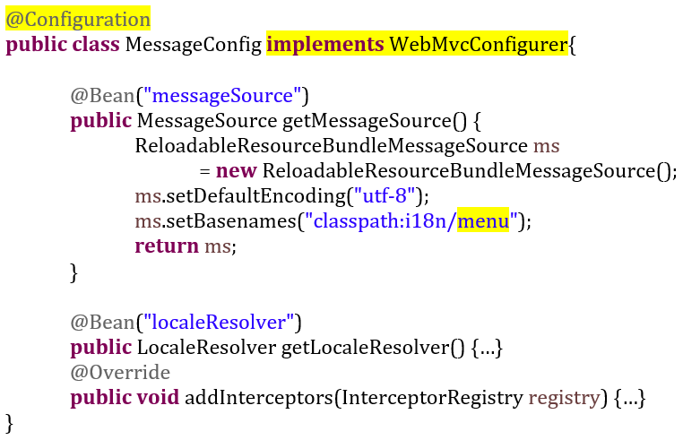
2. Cấu hình nạp tài nguyên đa ngôn ngữ vào hệ thống

Slide 29
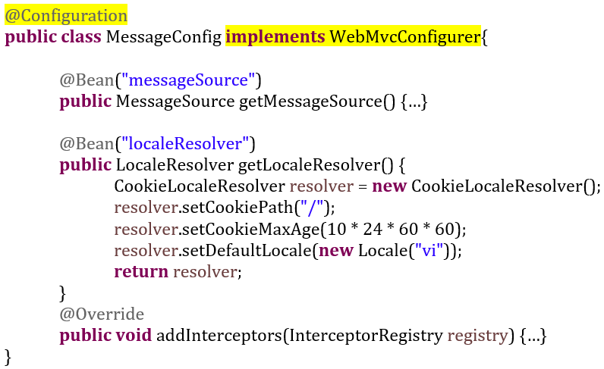
3. Cấu hình cách duy trì ngôn ngữ được chọn

Slide 30
4. Hiển thị tài nguyên đa ngôn ngữ lên giao diện
…
<a th:href="@{/layout/index}">[(#{menu.home})]</a> :
<a th:href="@{/layout/about}">[(#{menu.about})]</a> :
<a href="">Tiếng Việt</a>
<a href="">English</a>
…
menu.html
…
<h1>[(#{page.home})]</h1>
…
home.html
…
<h1>[(#{page.about})]</h1>
…
about.html

Slide 31
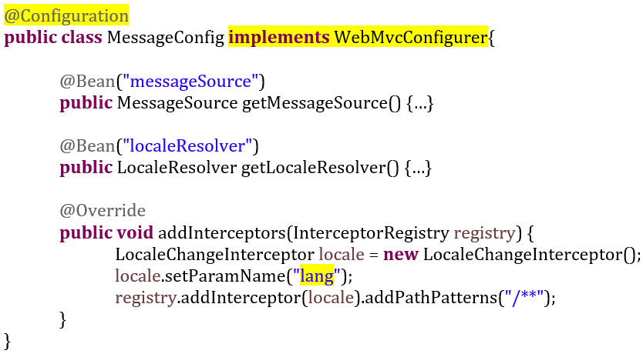
5. Cấu hình cách thức thay đổi ngôn ngữ
url?lang=vi
url?lang=en

Slide 32
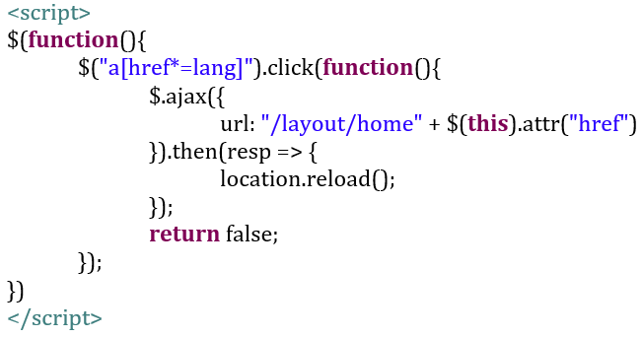
6. Lựa chọn ngôn ngữ
…
<a href=“?lang=vi">Tiếng Việt</a>
<a href=“?lang=en">English</a>
menu.html

Slide 33
Notes:
I18N

Slide 34

Tổng kết
Form & Validation
th:object, th:field, th:error
@Valid, Errors.hasErrors()
Layout
:fragment, :insert, :replace, :remove
I18N
.properties
@Configuration
#{key}
@href=“?lang=vi”

Slide 35


